Slide 1
الخريطة
الجيولوجية

Slide 2
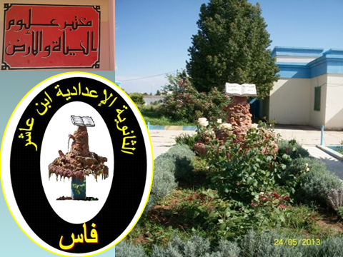

Slide 3
تصميم الدرس
1 – تعريف الخريطة الجيولوجية
2 – أهم عناصر الخريطة الجيولوجية
3 – كيف نحدد ميلان الطبقات الصخرية على الخريطة الجيولوجية؟
4 – كيف نمثل الفوالق على الخريطة الجيولوجية؟
5 – كيف نمثل الطيات على الخريطة الجيولوجية؟
6 –تعريف المقطع الجيولوجي.
7 – مراحل إنجاز مقطع جيولوجي.

Slide 4
1 - تعريف الخريطة الجيولوجية
عبارة عن تمثيل على قاعدة
طبوغرافية للصخور البارزة
على السطح أو التي تكون مغطاة بتشكيلات رسوبية حديثة و ضعيفة السمك

Slide 5
مجسم للمنظر الجيولوجي
منظر جيولوجي
تمثيل للمنظر الجيولوجي
على الخريطة الجيولوجية

Slide 6
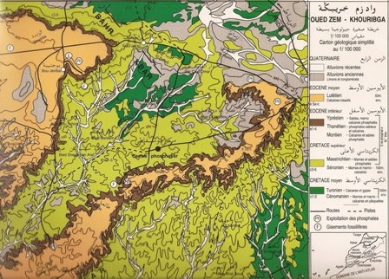
مثال الخريطة الجيولوجية
للمنطقة الفوسفاطية
لخريبكة –واد زم

Slide 7
2 -أهم عناصر الخريطة الجيولوجية
العنوان
المقياس أو السلم= المسافة على الخريطة
على المسافة الحقيقية على الميدان
مفتاح الطبقات الصخرية الممثلة على الخريطة
وهي مرتبة من الأقدم في الأسفل إلى الأحدث في الأعلى
وتحمل :
الطوابق و الأدوار و الحقبات ..... الجيولوجية
-السحنات الصخرية (كلس –سجيل – رمل فوسفاطي....)
سمك الطبقات بالمتر
- المحتوى الاستحاثي

Slide 8
هناك ألوان و رموز
دولية للتقسيم الطبقاتي
على الخريطة الجيولوجية
مثل

Slide 9
هناك رموز
بتروغرافية
شكلية
للطبقات
الصخرية

Slide 10
3 – كيف نمثل ميلان الطبقات على الخريطة الجيولوجية؟
كلما زادت قوة الميلان أصبحت رجل T قصيرة
رموز الميلان على الخريطة الجيولوجية و المقطع الجيولوجي

Slide 11
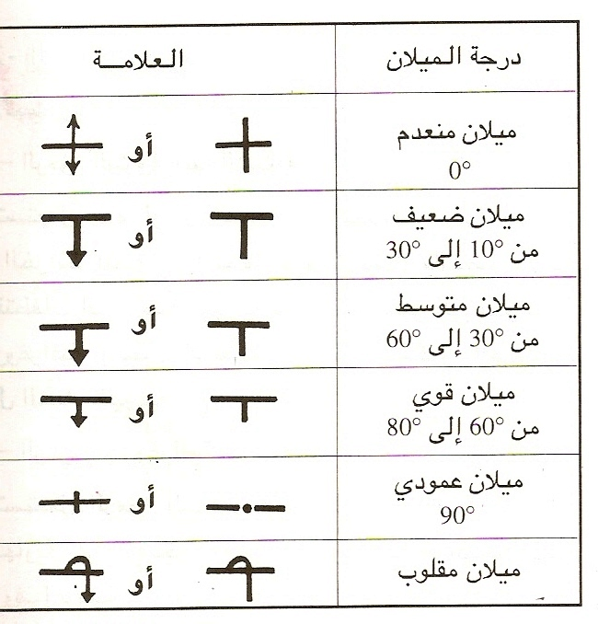
أهم رموز
الميلان على الخريطة الجيولوجية

Slide 12
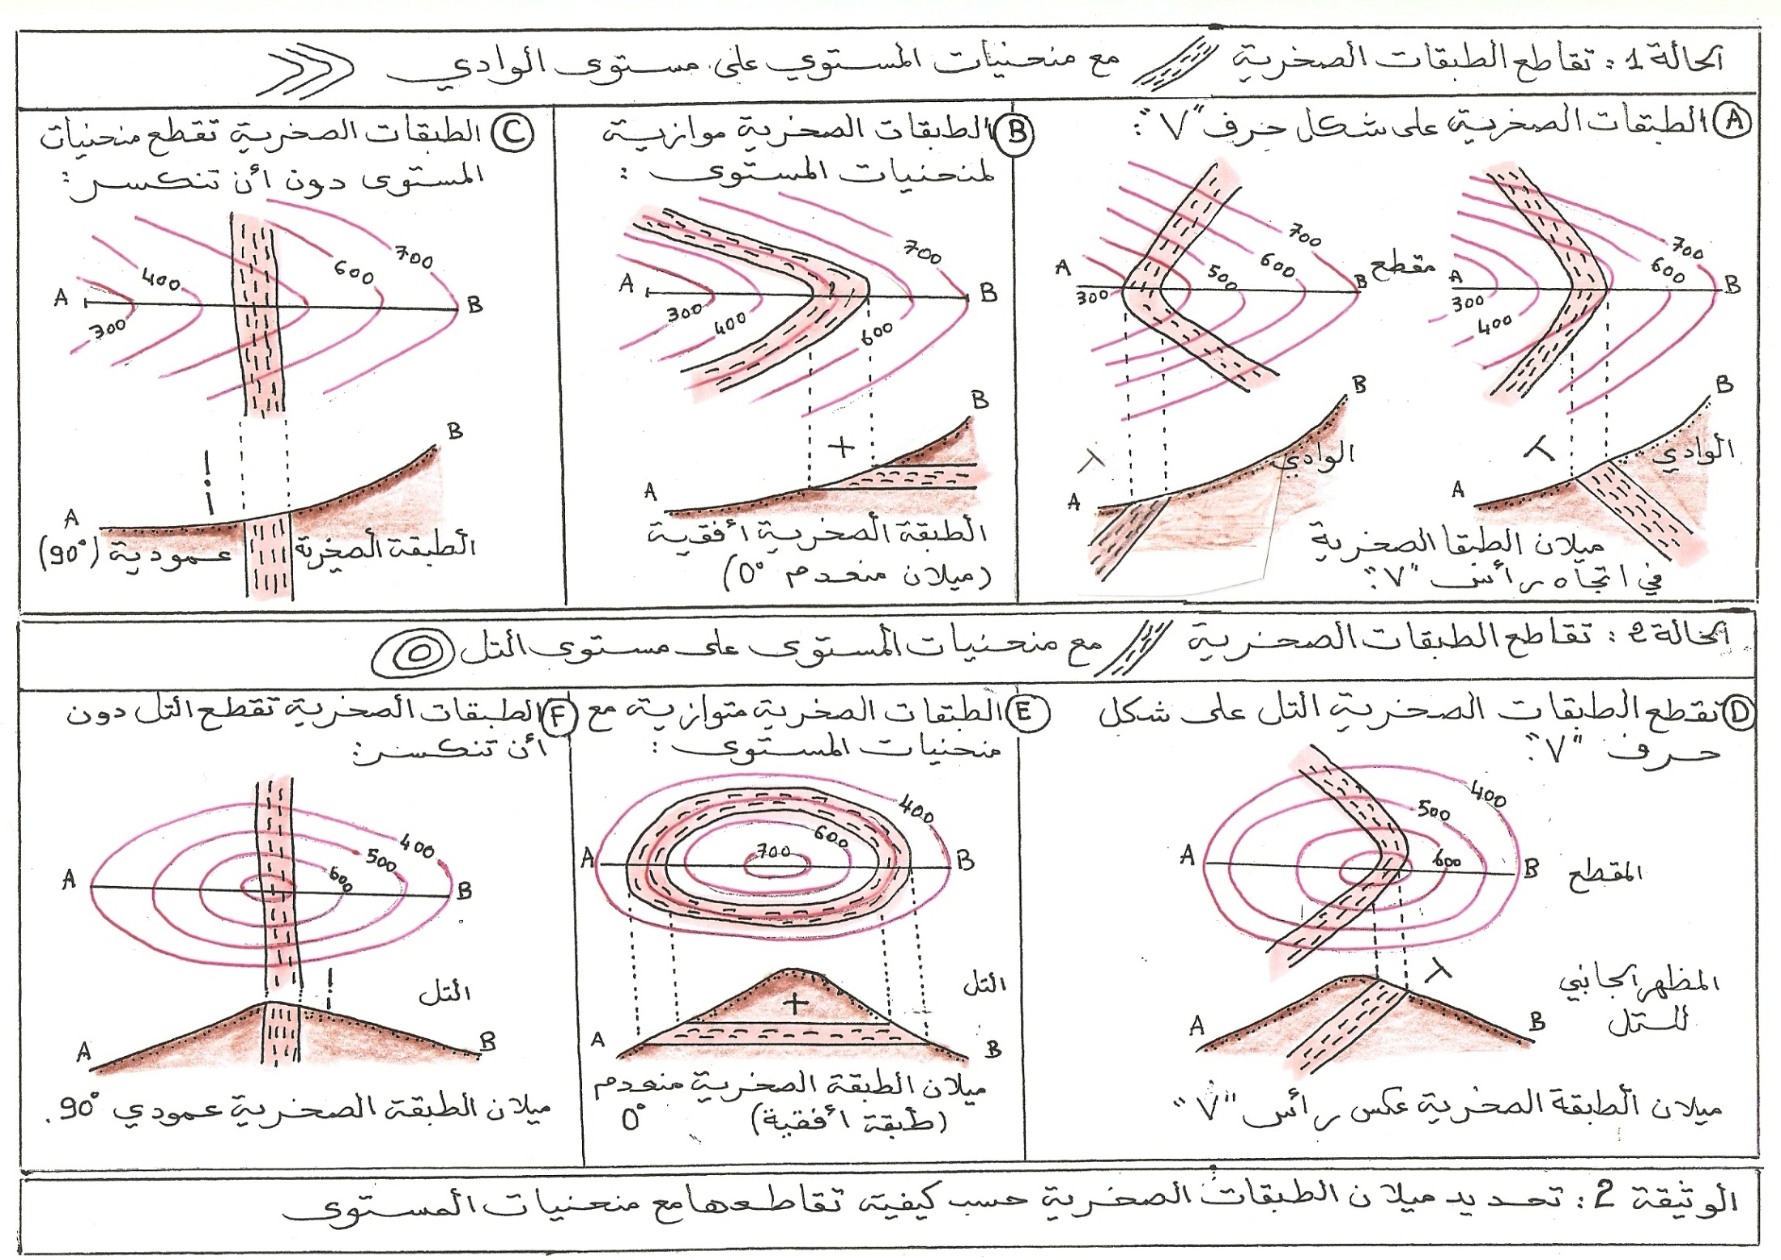
تقاطع الطبقات مع منحنيات المستوى على مستوى الوادي
تقاطع الطبقات مع منحنيات المستوى على مستوى التل
تحديد ميلان الطبقات الصخرية حسب تقاطعها مع منحنيات المستوى

Slide 13
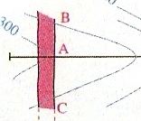
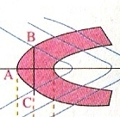
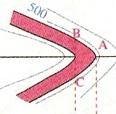
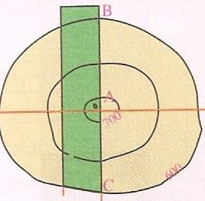
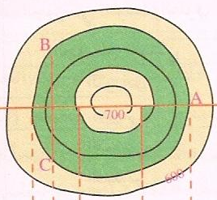
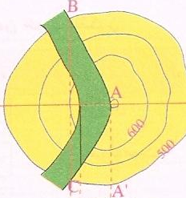
نلخص حالات ميلان الطبقات على الجدول التالي :
 | الطبقات على شكل رأس V | الطبقات موازية لمنحنيات المستوى | تقطع الطبقات المنحنيات على شكل خط مستقيم
على مستوى الوادي | الميلان في اتجاه رأس V | ميلان منعدم | طبقات عمودية
على مستوى التل | الميلان عكس رأس V
T
_
+
T

Slide 14
تقدير ميلان الطبقات الصخرية

Slide 15
ميلان في اتجاه
رأسٍ V
ميلان منعدم
ميلان
عمودي
تمرين : حدد ميلان الطبقات الصخرية حسب تقاطعها مع منحنيات المستوى بالوادي على الخريطة أعلاه

Slide 16
تذكير ببعض التشوهات التكتونية
الفوالق Les failles :عبارة عن انكسارات تتعرض لها الطبقات الصخرية يرافقها في معظم الأحيان تحرك عمودي للكتل الناتجة عن الفالق
أهم العناصر الهندسية للفالق

Slide 17
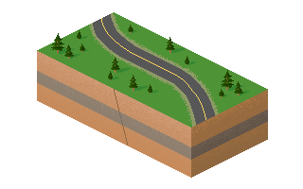
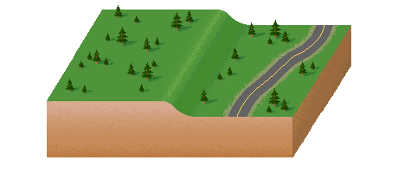
الانقلاعات Les décrochements
عبارة عن انكسارات للطبقات الصخرية يرافقها تنقل أفقي للكتل الناتجة عن الانقلاع
انقلاع مياسر
انقلاع ميامن
فالق معكوس و انقلاع مائل مياسر
انقلاع عمودي ميامن

Slide 18
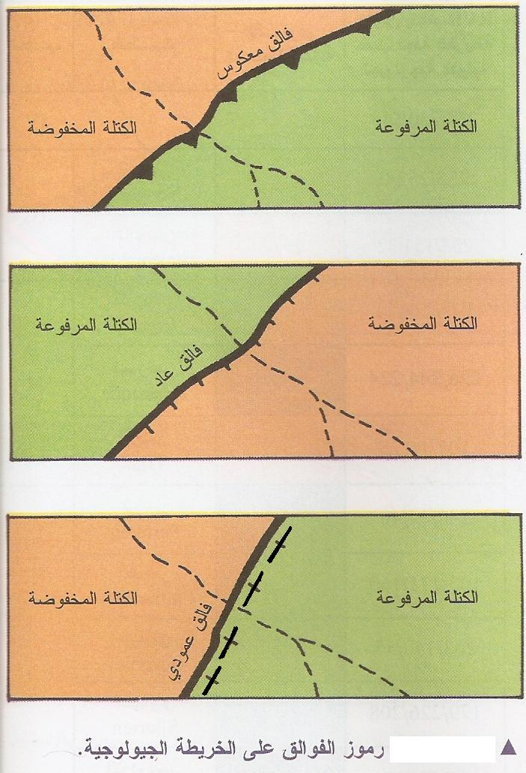
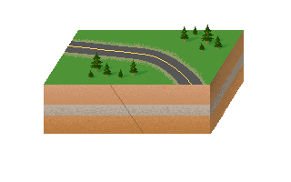
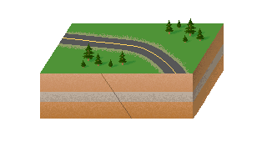
4 - كيف نمثل الفوالق و الانقلاعات على الخريطة الجيولوجية ؟
أهم رموز
الفوالق
على
الخريطة
الجيولوجية

Slide 19
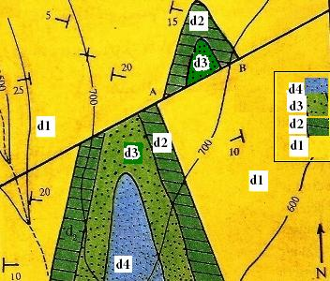
نمثل الانقلاع على شكل خط سميك على الخريطة الجيولوجية ونبين اتجه الحركة الأفقية لكتل الانقلاع

Slide 20
5- كيف نمثل الطيات على الخريطة الجيولوجية ؟
الطيات عبارة عن تشوهات مرنة للطبقات الصخرية ينتج عنها أشكال محدبة و أخرى مقعرة

Slide 21
الطية المقعرة نجد الطبقة
الأحدث في قلب البنية
و يكون تنافر ميلان الطبقات
متجمعا
الطية المحدبة نجد الطبقة
الأقدم في قلب البنية
ويكون ميلان الطبقات
متنافر

Slide 22
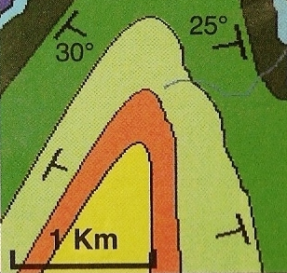
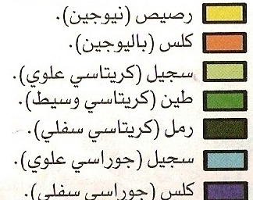
تمرين :حدد نوع الطيات على الخريطتين الجيولوجيتين معللا جوابك
هناك تجمع في ميلان الطبقات
الطبقة الموجودة في قلب البنية
هي الأحدث إذن الطية :
هناك تنافر في ميلان الطبقات
الطبقة الموجودة في قلب البنية
هي الأقدم إذن الطية:
محدبة
مقعرة
الأحدث
الأقدم

Slide 23
تمرين :حدد أهم البنيات التكتونية على الخريطة الجيولوجية التالية
انقلاع ميامن
طية مقعرة

Slide 24
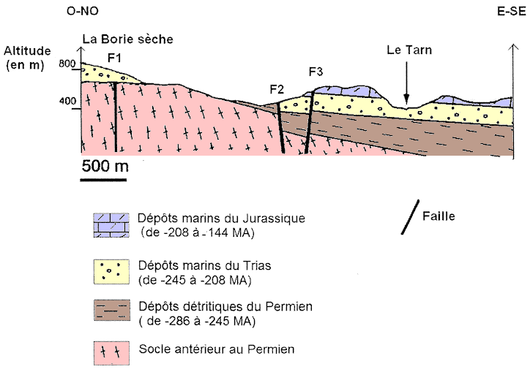
6 - تعريف المقطع الجيولوجي
المقطع الجيولوجي : تمثيل للتشكلات الصخرية في العمق انطلاقا من خط طبوغرافي , و حسب سطح عمودي. ويتم إنجازه انطلاقا من خريطة جيولوجية , و يتمم بمعلومات جيوفيزيائية.
يتكون المقطع الجيولوجي من عدة عناصر : مثل العنوان و التوجيه و السلم و المفتاح الذي يضم التشكلات الصخرية و رموزها و سمكها .......

Slide 25
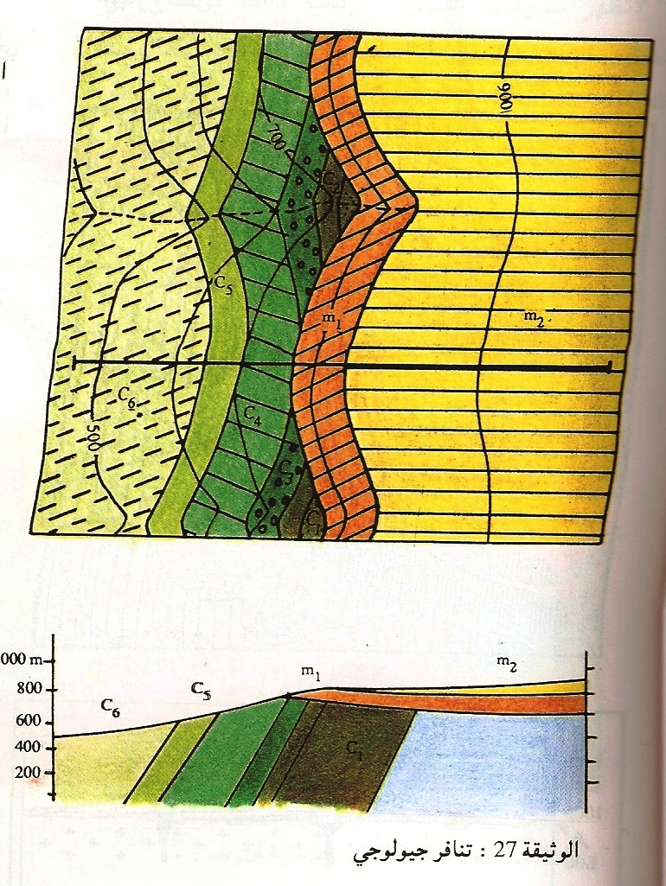
مثال لمقطع جيولوجي انطلاقا من خريطة جيولوجية
خط المقطع
الجيولوجي
على الخريطة
الجيولوجية
C5
m1
m2
C6
C4
إسقاط حدود الطبقات على المقطع الجيولوجي
المظهر الجانبي الطبوغرافي
m1
m2
C5
C4
C6
المقطع الجيولوجي
المنجز

Slide 26
مراحل إنجاز
المقطع الجيولوجي

Slide 27
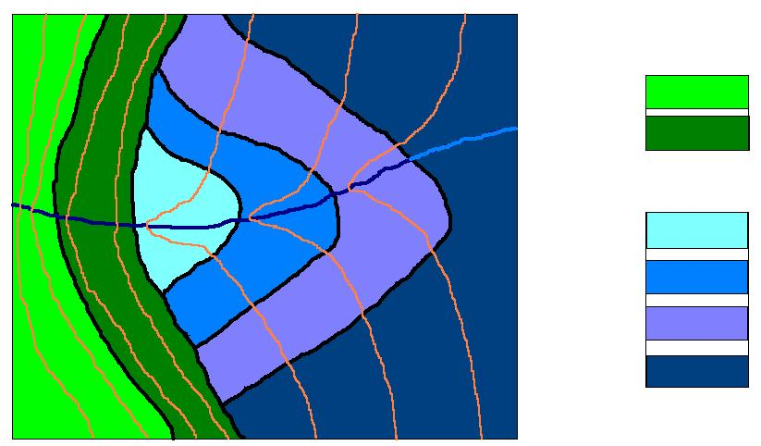
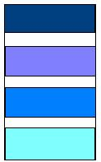
مفتاح الخريطة الجيولوجية
C2
1100m
C1
800m
600m
1100m
Crétacé
الطباشيري
C2
700m
الوادي
1000m
T
T
C1
900m
J2
T
J1
J4
J4
A
J3
J4
B
Jurassique
الجو راسي
J3
J2
J1
السؤال 1:
حدد ميلان طبقات الطباشيري C1 و C2
معللا جوابك
جواب السؤال 1
طبقات الطباشيري أفقية لأنها متوازية مع منحنيات المستوى
السؤال 2 :
حدد ميلان طبقات الجو راسي معللا جوابك
جواب السؤال 2:
طبقات الجو راسي مائلة نحو اليمين لأنها تتقاطع
مع منحنيات المستوى في مستوى الوادي
السؤال 3:
انجز المقطع الجيولوجي للمقطع AB على الخريطة الجيولوجية أعلاه
خريطة جيولوجية لمنطقة معينة

Slide 28
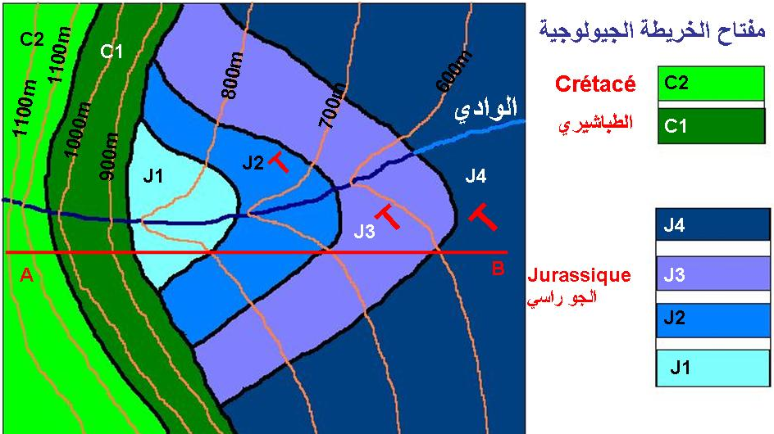
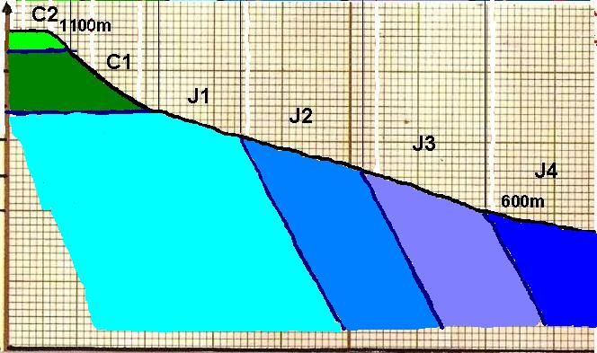
نضع حافة
الورقة الملمترية
على حافة
المقطع
الجيولوجي AB
ثم ننجز
الجانبية
الطبوغرافية
نقوم بإسقاط
حدود
الاستسطاحات
على الجانبية
الطبوغرافية
مع كتابة
رمز كل
طبقة
نربط الحدود
العليا و
الدنيا لكل طبقة
على حدة
ابتداء بالطبقة
الأحدث
التي يعرف
لها سرير
و سقف
نمثل
الطبقات
برمزها
الصخري
أو لونها
المناسب
C2
1100m
C1
J1
J2
J3
J4
600m

Slide 29
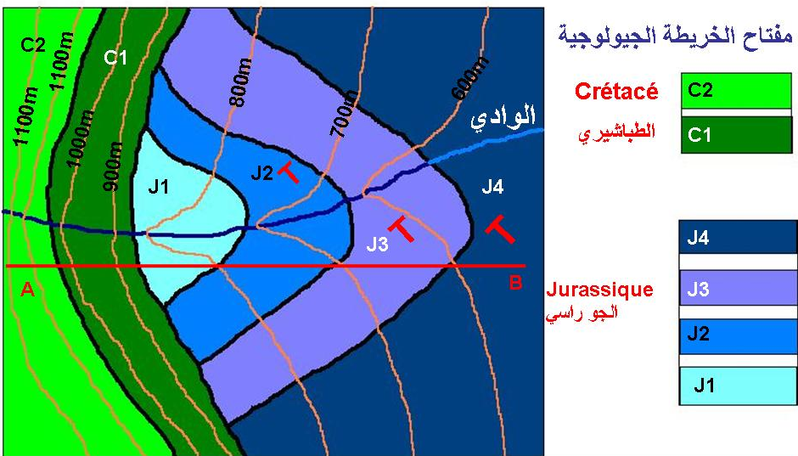
الخريطة
الجيولوجية
المقطع
الجيولوجي

